Slide 1
https://test.omotenaship.com 修正依頼 yêu cầu chỉnh sửa（ Modification request ）
2020/01/30

Slide 2
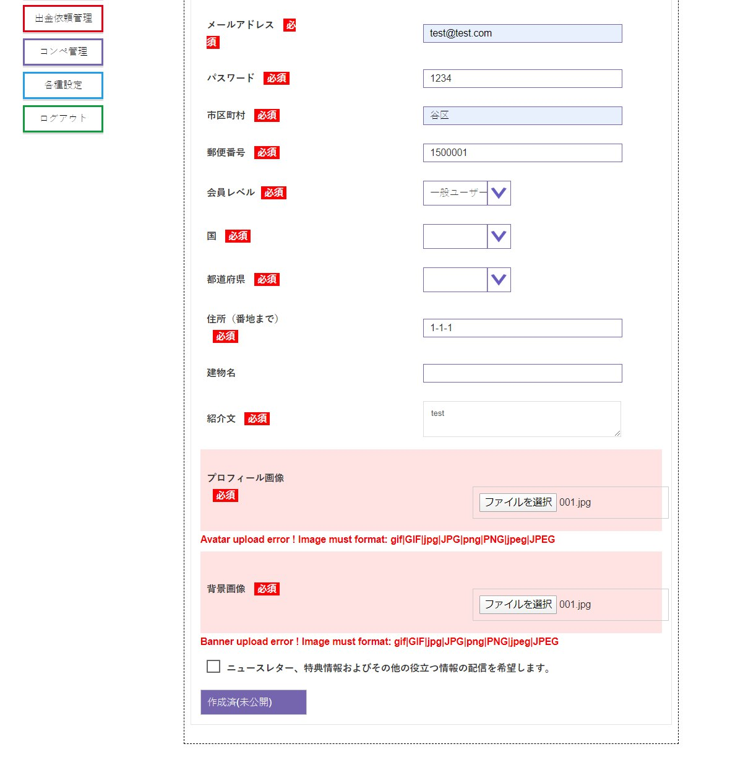
1.システム確認&修正 sửa và kiểm tra, xác nhận lại hệ thống 1. System check & correction
◆システム全体のチェックをお願いします。
Vui lòng check lại toàn bộ hệ thống
現状、ファイルアップロード周りの不具合が起きいます。（左側の画像参照）
Hiện tại đang gặp phải vấn đề ở mục tải tệp tin lên (nhìn hình ảnh bên trái)
また、サーバのファイルアップロード上限を引き上げてください。
Ngoài ra, tăng giới hạn tải tệp lên máy chủ.
◆ Please check the entire system.
Currently, there is a problem around file upload. (See the image on the left)
Also, increase the file upload limit on the server.

Slide 3
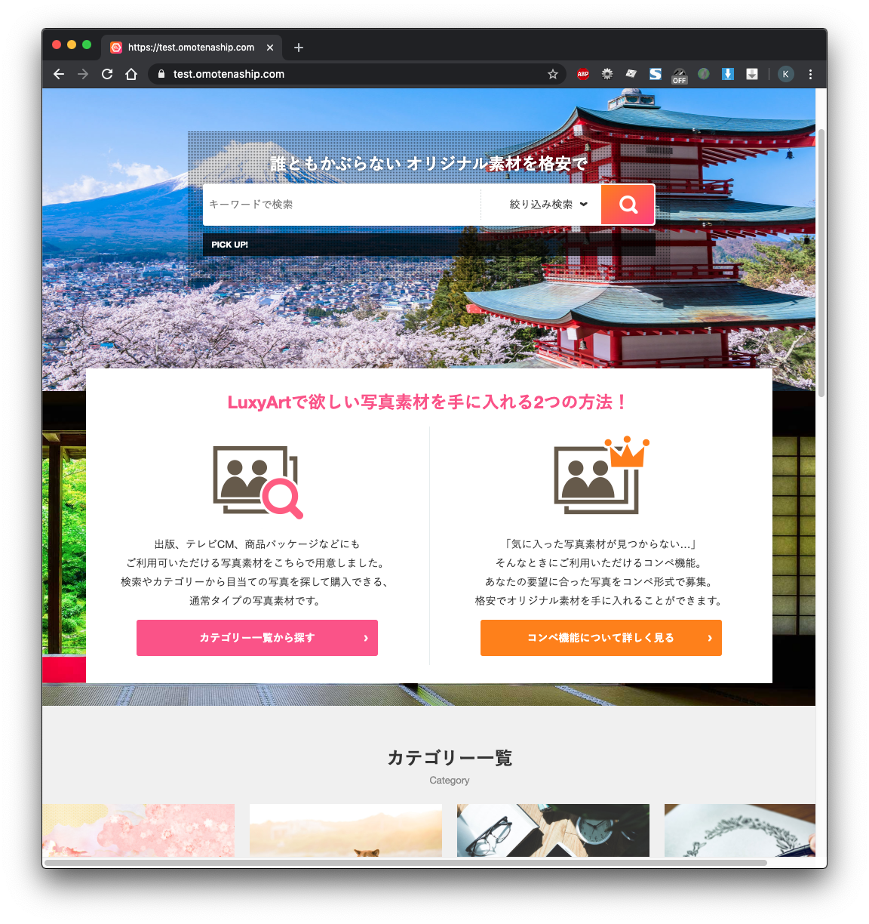
2.文言変更 thay đổi miêu tả, cách viết, từ ngữ 2. Wording change
◆全ページで「LuxyArt」「Luxyart」「luxart」となっているテキストを、「OMOTENASHI」に変更してください
Tất cả những chữ「 LuxyArt」hay「Luxyart」hay「luxart 」 có ở trên tất cả các trang hãy thay đổi thành 、「OMOTENASHI」
◆ Please change the text "LuxyArt" "Luxyart" "luxart" on all pages to "OMOTENASHI"

